Slide 1
Возможности формирования технологической грамотности обучающихся
на базе центра «Точка роста»
Сачкова Ирина Анатольевна
методист кафедры естественно-научного образования КАУ ДПО «АИРО имени А.М. Топорова»
14.04.2025

Slide 2
Технологическая грамотность школьников является одним из ключевых факторов, влияющих на укрепление научно-технологического суверенитета России
Технологическая грамотность школьников закладывает основу для подготовки квалифицированных специалистов в области науки и технологий.
Высокий уровень технологической грамотности обучающихся способствует развитию инновационного мышления.
Современный мир требует высокой технологической подготовки для конкурентоспособности на глобальном уровне.
Технологическая грамотность включает в себя понимание кибербезопасности и защиты данных.
Технологически грамотные школьники в будущем станут гражданами, способными эффективно использовать технологии для решения социальных и экономических задач, что способствует устойчивому развитию страны.

Slide 3
Технология — совокупность методов и инструментов для достижения желаемого результата; в широком смысле — применение научного знания для решения практических задач.
Технология включает в себя способы работы, режимы работы, последовательность действий — то есть отвечает на вопрос «как, каким образом, с помощью чего» можно что-либо сделать.
Технологическая грамотность — это способность понимать, использовать и контролировать технологии, умение решать проблемы, развитие творческих способностей, сознательности, гибкости мышления, предприимчивости.

Slide 4
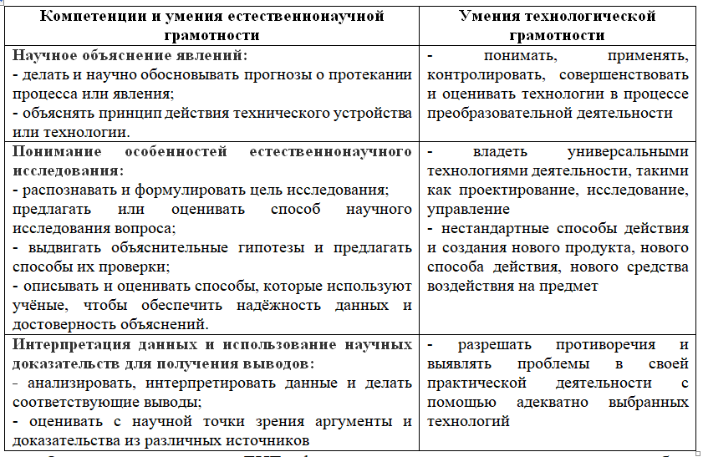
Соответствие умений естественнонаучной и технологической грамотности

Slide 5
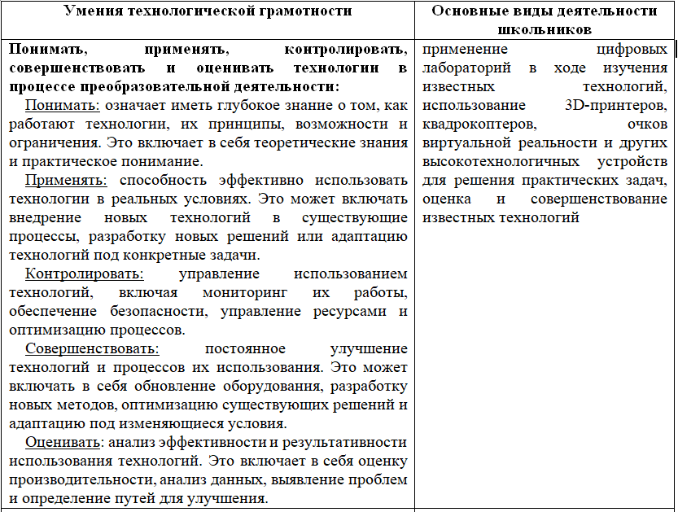

Slide 6
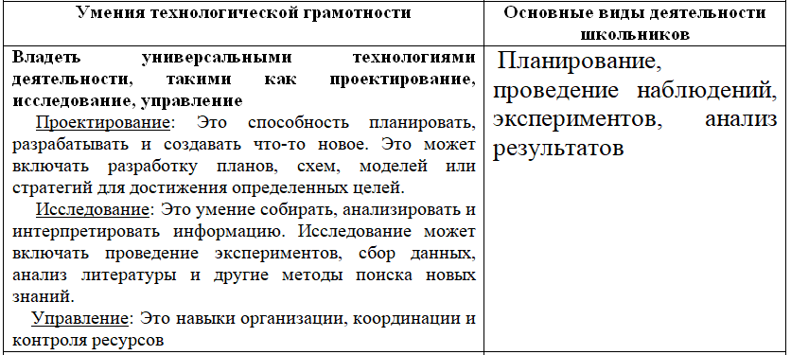

Slide 7
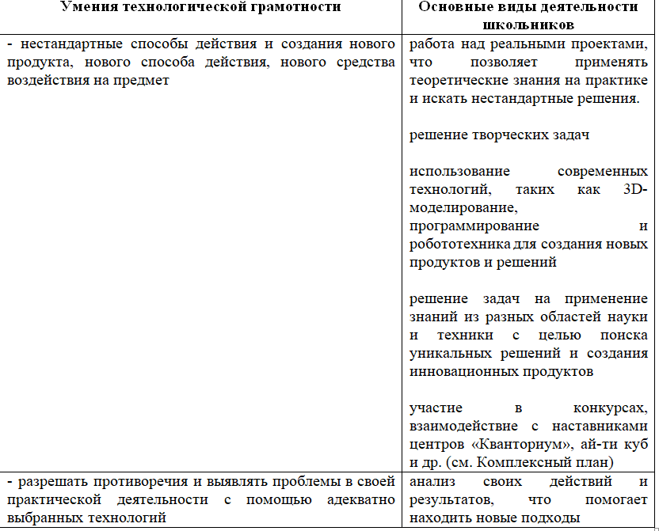

Slide 8
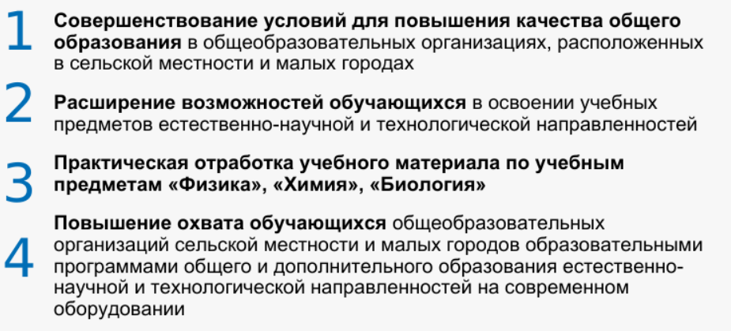
ЗАДАЧИ СОЗДАНИЯ ЦЕНТРОВ «ТОЧКА РОСТА»

Slide 9
Центры «Точка роста» - ресурсные центры реализации Концепции технологического просвещения
Центры оснащены современным оборудованием, программным обеспечением для моделирования и программирования, что позволяет школьникам работать с передовыми технологиями.
В центрах реализуются курсы и модули, направленные на изучение и применение современных технологий в различных областях.
В центрах реализуется проектная и учебно-исследовательская деятельность, что способствует развитию критического мышления, креативности и навыков решения проблем.
В центрах работают квалифицированные педагоги и наставники, которые обладают необходимыми знаниями и навыками для обучения школьников современным технологиям.
Центры способствуют интеграции знаний из различных предметных областей, таких как математика, информатика, физика, химия, биология и другие, что позволяет школьникам видеть связи между различными дисциплинами.
Центры сотрудничают с высшими учебными заведениями, научными организациями и предприятиями, что позволяет школьникам получать доступ к актуальным знаниям и технологиям.
Обучающиеся центров ТР получают возможность участвовать в различных конкурсах, олимпиадах и научных мероприятиях, что стимулирует школьников к развитию и самосовершенствованию.
В центрах созданы условия для развития инновационных идей и инициатив среди школьников.

